Slide 1
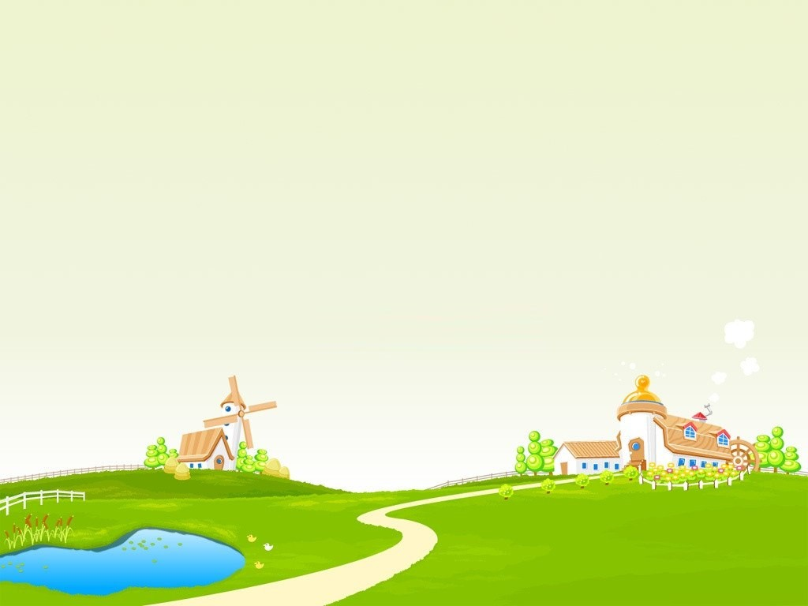
TRƯỜNG MẦM NON CHIỀNG MUNG
LỚP: 3 TUỔI A
Phát triển thẩm mỹ
GIÁO ÁN
Tạo hình:Tô màu hươu cao cổ

Slide 2
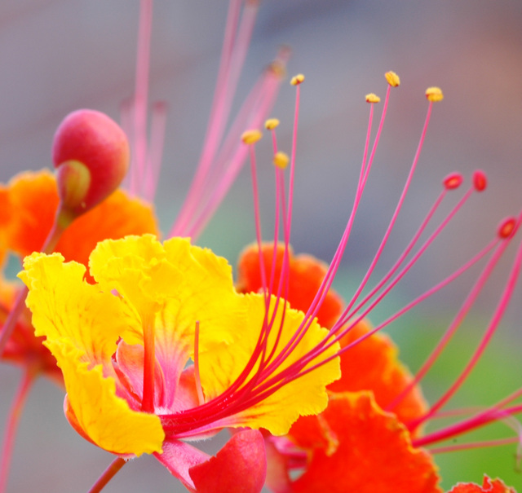
Hoạt động 1:
Bé biết con vật gì?

Slide 3
Con Khỉ

Slide 5
Con Hổ

Slide 7
Hươu cao cổ

Slide 8
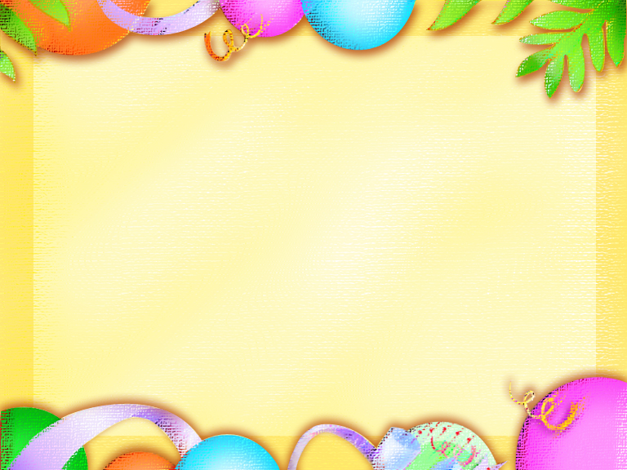
Hoạt động 2:
Bé tập làm họa sĩ

Slide 9
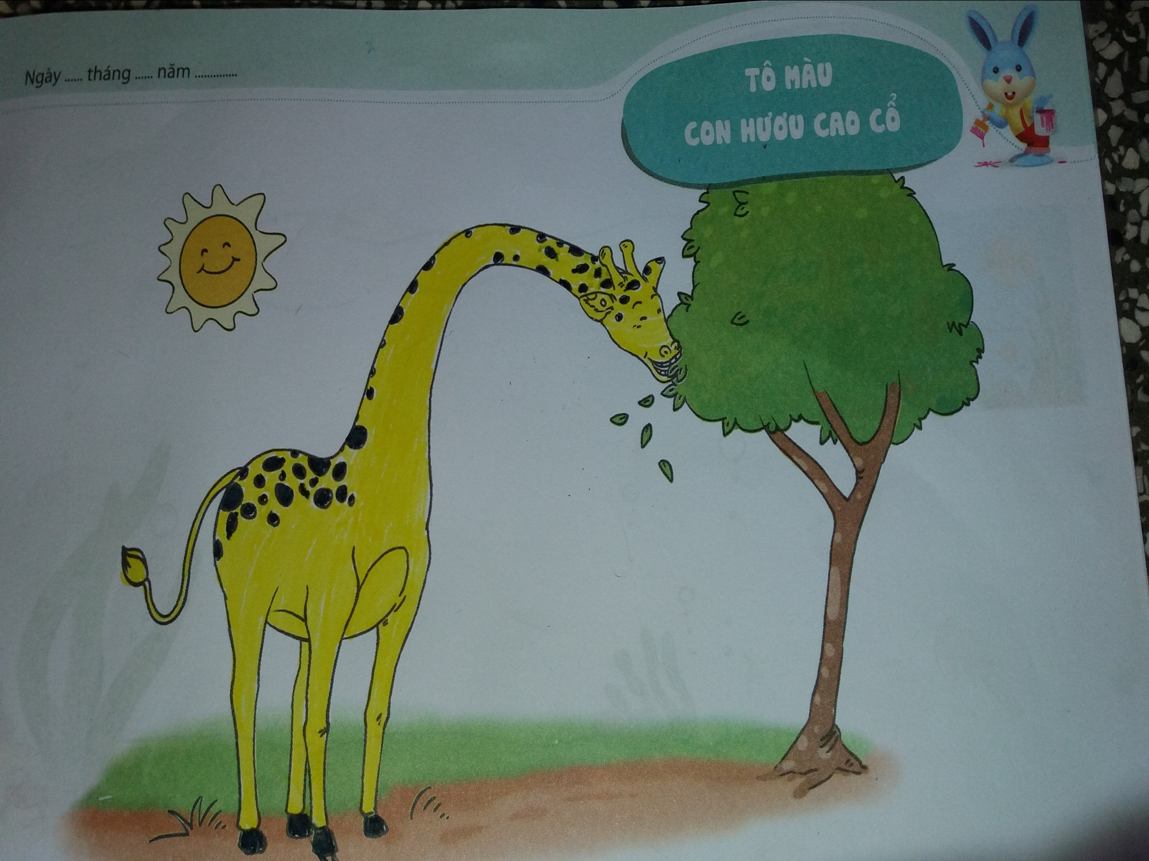
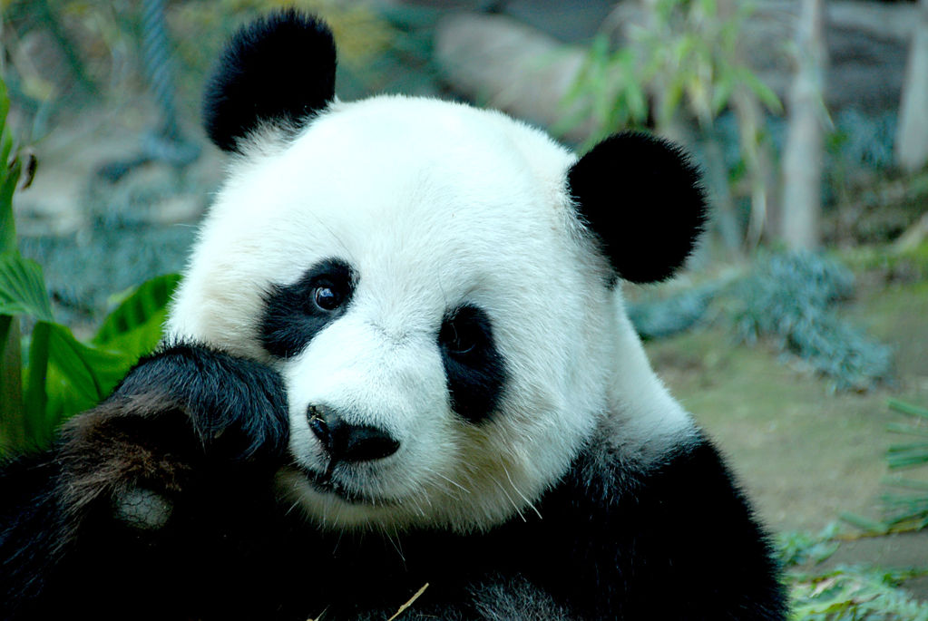

Slide 10
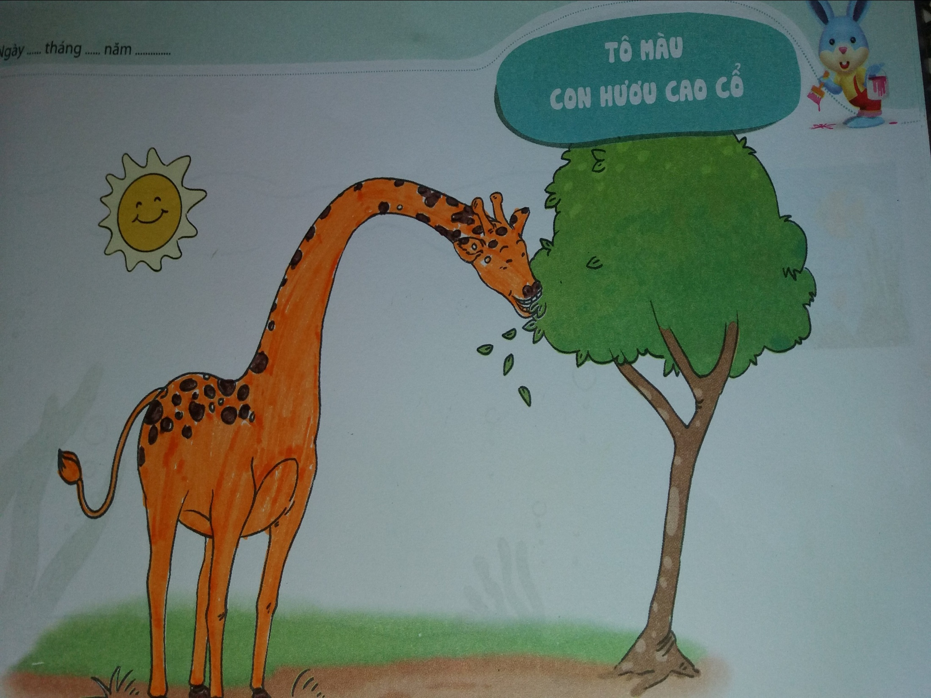
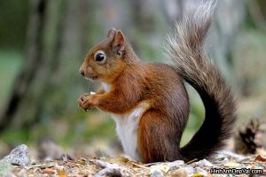

Slide 11
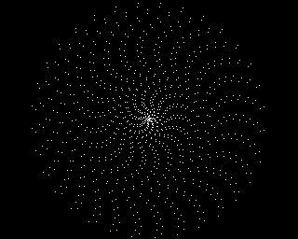
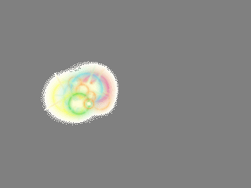
Ai khéo tay

Slide 12
Phần 3:
Thi xem ai nhanh

Slide 13
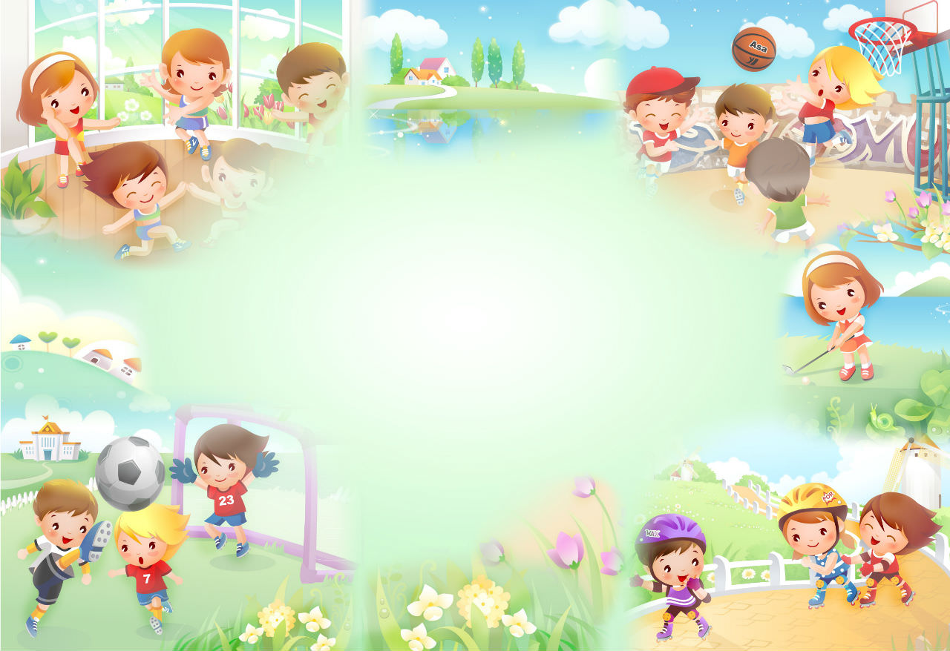
Hoạt động 3:
Những chú voi conđáng yêu

Slide 14
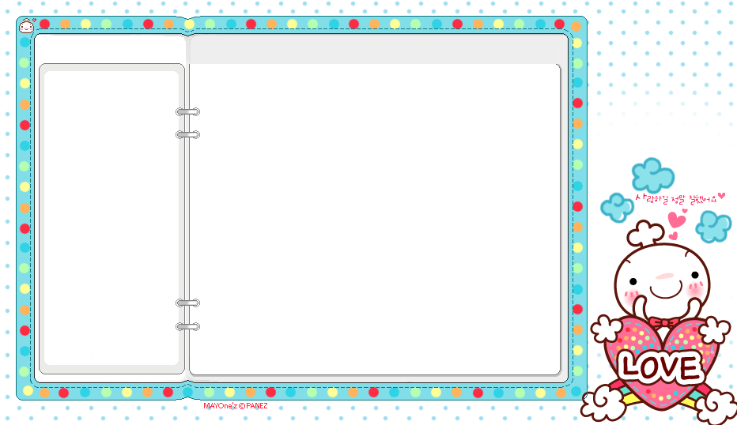
Tạm
biệt
các
bé.
Chúc các bé
Chăm ngoan học giỏi.

